Slide 1
8.1 功率放大电路的一般问题
1. 功率放大电路的特点及主要研究对象
2. 功率放大电路提高效率的主要途径

Slide 2
1. 功率放大电路的特点及主要研究对象
(1) 功率放大电路的主要特点
功率放大电路是一种以输出较大功率为目的的放大电路。因此，要求同时输出较大的电压和电流。管子工作在接近极限状态。
一般直接驱动负载，带载能力要强。
(2) 要解决的问题
输出功率大
提高效率
减小失真
功率管子的保护

Slide 3
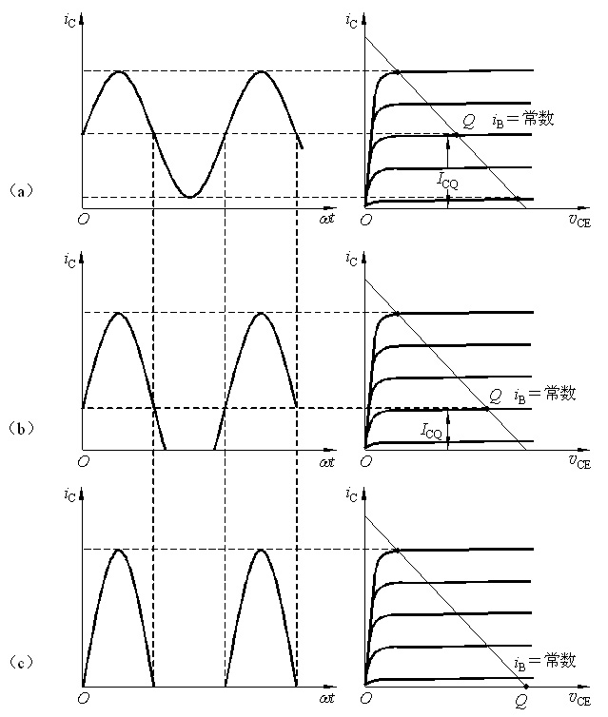

2. 功率放大电路提高效率的主要途径
降低静态功耗，即减小静态电流。
四种工作状态
根据正弦信号整个周期内三极管的导通情况划分
甲类：一个周期内均导通
乙类：导通角等于180°
甲乙类：导通角大于180°
丙类：导通角小于180°

